Slide 1
Formation des présidents de bureau de dépouillement
SPW Intérieur et Action sociale
Direction de la Prospective et du Développement
Septembre-octobre 2024

Slide 2
Avertissement
Ce support de formation peut être adapté aux besoins du public selon son degré de connaissance des opérations de dépouillement.

Slide 3
Coordonnées utiles
Adresse du local de dépouillement
Secrétaire du bureau de dépouillement
Président du bureau communal (pour le dépouillement communal)
Président du bureau de canton (pour le dépouillement provincial)
Service Élections de la commune
Cellule Élections du Service public de Wallonie | elections@spw.wallonie.be
Helpdesk technique pour le logiciel PATSY | 081 354 110
Police (n° direct) | 101
Urgences | 112

Slide 4
Bases légales
Code de la démocratie locale et de la décentralisation
Arrêté du Gouvernement wallon du 21 mars 2024 fixant les modalités de certaines opérations électorales et portant délégation de compétences au Ministre des Pouvoirs Locaux et matière d’organisation des élections locales
https://electionslocales.wallonie.be

Slide 5
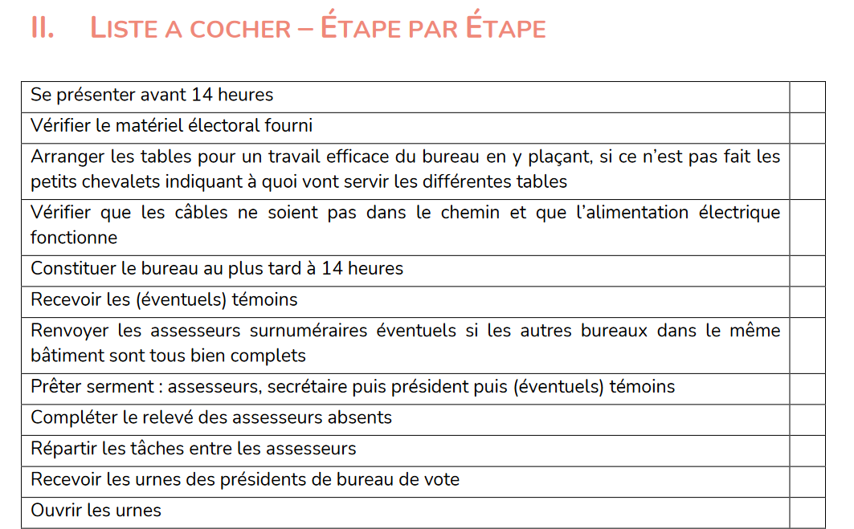
Liste à cocher
Pour vous aider à suivre, pas à pas, les opérations, une liste à cocher est disponible dans le guide des opérations de dépouillement. Suivez là pour un déroulement fluide des opérations.

Slide 6

Avant le scrutin
La semaine qui précède les élections, assurez-vous des éléments suivants :
À quel moment votre local sera-t-il prêt ? Sera-t-il bien chauffé ?
Comment recevrez-vous les codes permettant d’ouvrir PATSY ?
Les clés USB seront-elles directement disponibles dans le local ?
Un repas est-il prévu pour votre équipe ? Si oui, vers quelle heure ?
Disposerez-vous d’une aide pour amener, en fin de processus, les documents électoraux au bureau communal / de canton ?

Slide 7
Avant le dépouillement

Slide 8
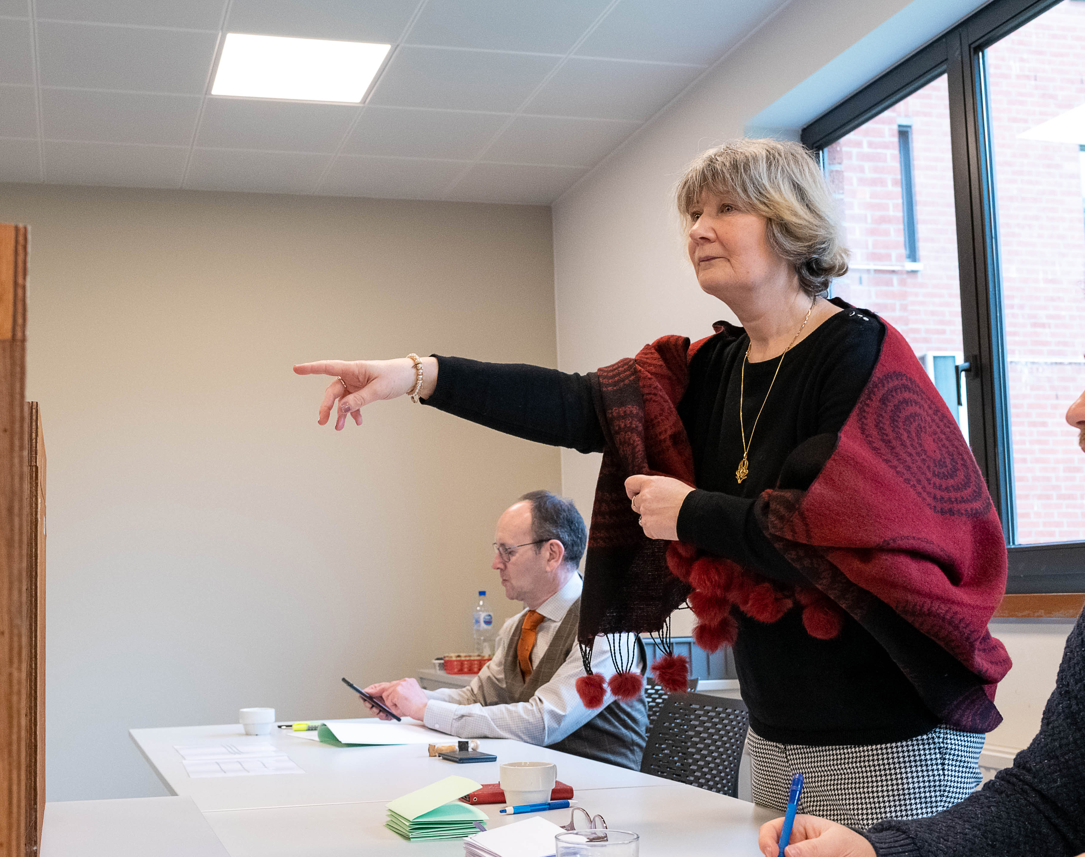
Responsabilités du président :
Désigner un secrétaire parmi les électeurs admis à voter pour l’élection concernée ;
S’assurer du bon aménagement du local de dépouillement ;
Assurer le maintien de l’ordre ;

Slide 9
Responsabilités du président (2)
S’assurer du bon déroulement du dépouillement ;
Consigner au procès-verbal les activités dans son local ;
Remettre au président du bureau communal ou du bureau de canton les clés contenant les résultats.

Slide 10
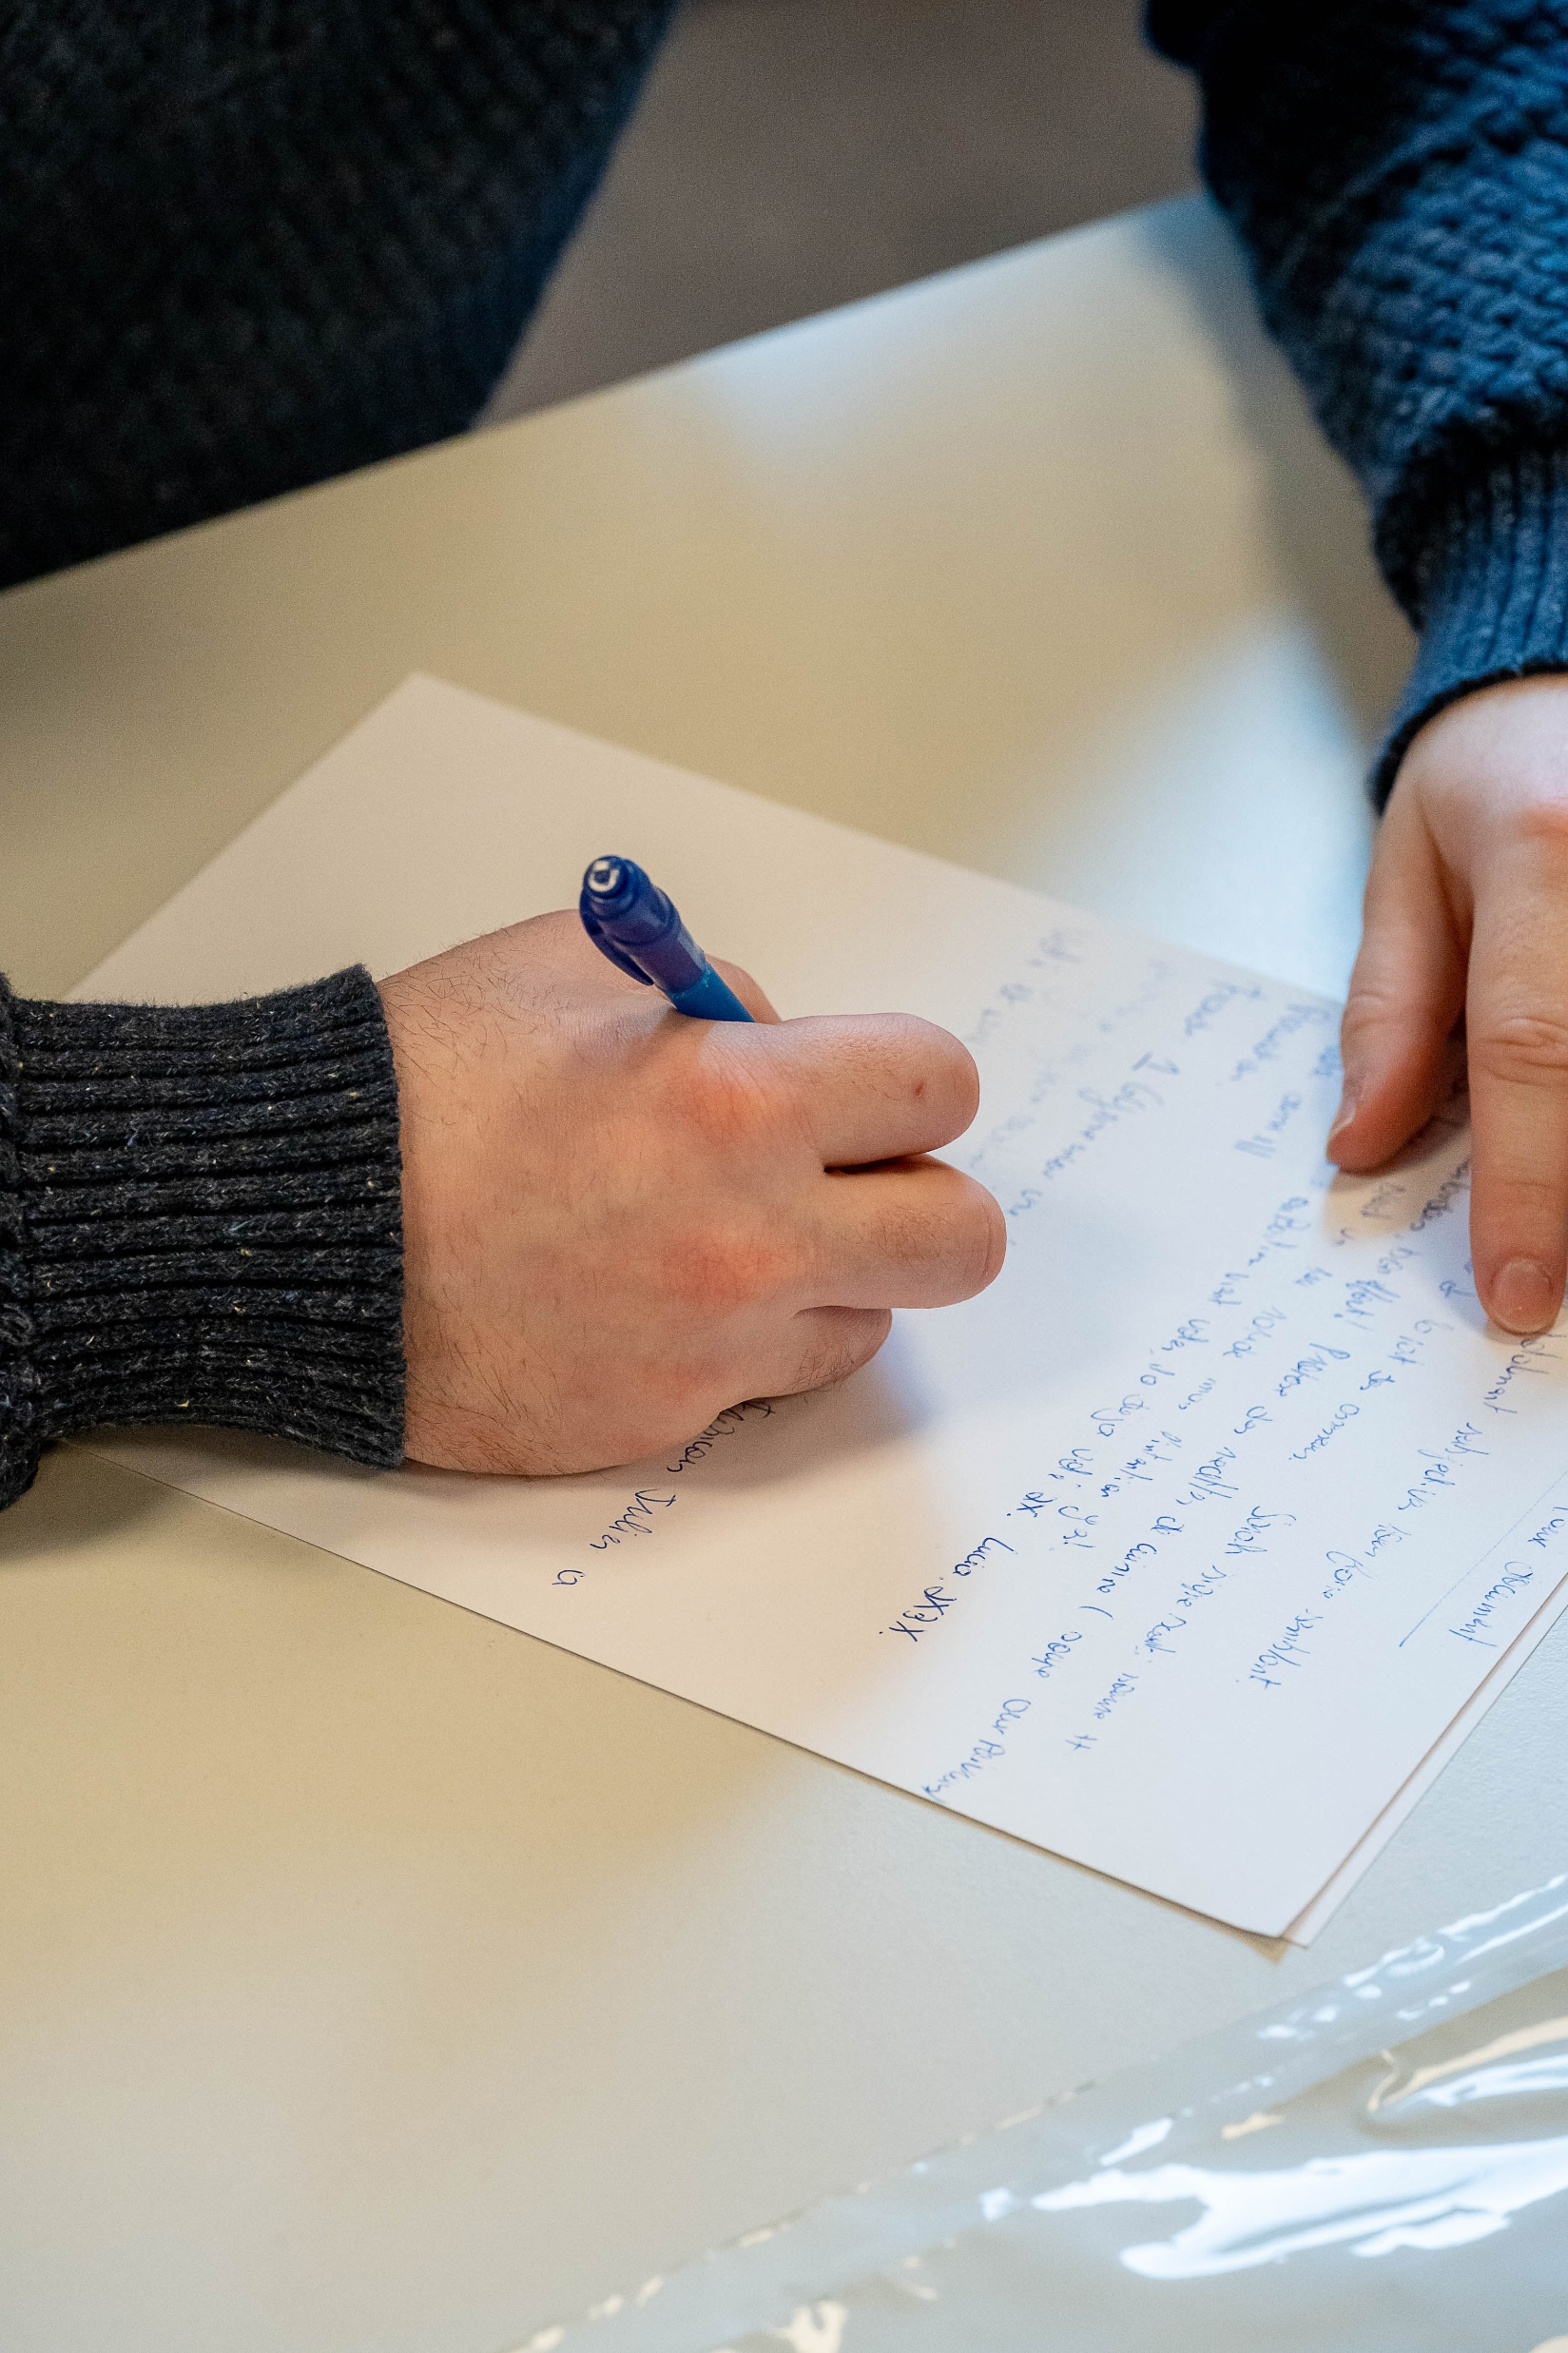
Le secrétaire
Le président du bureau de vote désigne son secrétaire parmi les électeurs de la commune. Il est votre bras droit pour toute la durée de la procédure.
Son rôle ?
Vous assister dans les opérations de dépouillement
Faire passer les bulletins de table en table lors du dépouillement
Sous votre supervision, compléter le PV.

Slide 11
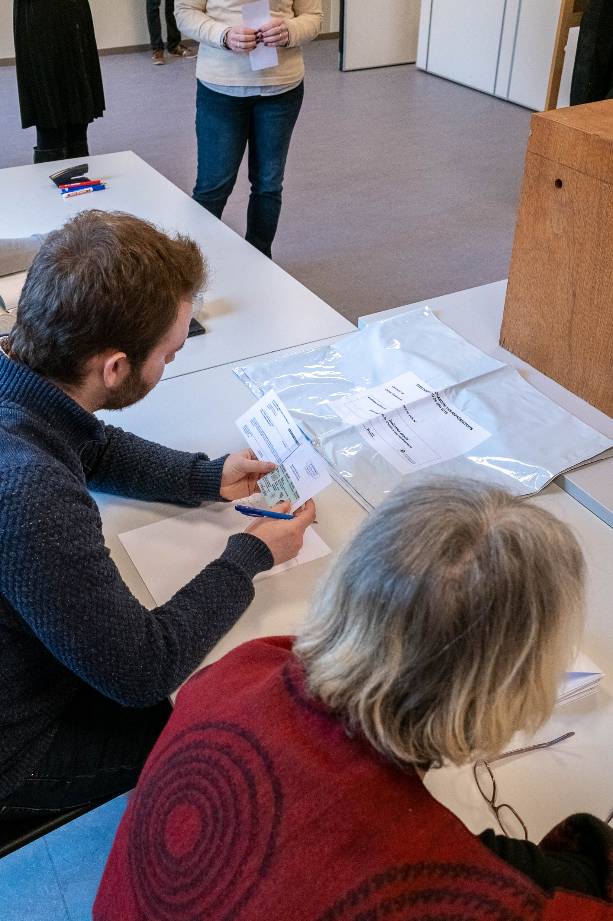
Les assesseurs
4 effectifs (+ 4 suppléants)
Désignés par le président du bureau communal ou de canton parmi les électeurs de la circonscription.

Slide 12
Incompatibilités
Peuvent faire partie d’un bureau de dépouillement : | Ne peuvent pas faire partie d’un bureau de dépouillement :
Les membres de la famille d’un candidat Les directeurs généraux de la commune ou du CPAS Les directeurs financiers de la commune ou du CPAS | Les candidats Les témoins Les élus sortants

Slide 13

Les témoins (1)
Pour être admis à siéger, les témoins doivent produire la lettre signée par l'un des candidats et contresignée par le président du bureau de circonscription - qui les désigne pour siéger dans votre bureau.

Slide 14
Les témoins (2)
Les témoins ne peuvent en aucun cas :
Essayer d'influencer les assesseurs
Utiliser des appareils tels qu'un téléphone mobile dans le local
Perturber les opérations du bureau
Faire de la propagande électorale
Manipuler les bulletins de vote (à part pour les signer)

Slide 15

Si un témoin ne respecte pas ces règles, vous pouvez lui donner un avertissement ou même l'expulser du local, selon le degré de gravité que vous estimerez devoir donner à l'incident.
Consignez dans le procès-verbal la mesure prise (par exemple l'ordre d'expulsion) et les motifs de celle-ci.
Les témoins (3)

Slide 16
Que faire si le bureau est incomplet à 14h ?
Vérifiez si des assesseurs suppléants convoqués pour les autres bureaux de dépouillement sont disponibles.
Il est prévu que les assesseurs convoqués pour un même centre de dépouillement restent dans ce centre jusqu’à ce que tous les bureaux du bâtiment se soient constitués.

Slide 17




Vérification des équipements
Mobilier dans le local : tables, chaises, ordinateurs, clés USB, codes…
Formulaires / listes à compléter et enveloppes
Matériel de dépouillement : 2 ordinateurs reliés par un câble
Tampons et chevalets

Slide 18
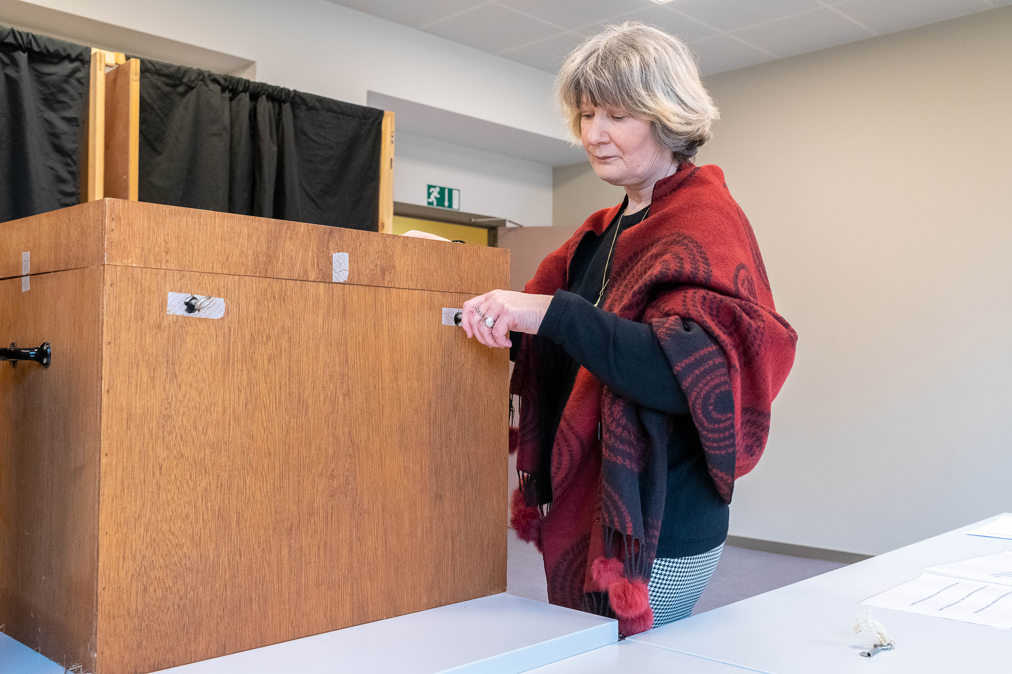
Les urnes
Les urnes qui vous arrivent doivent être fermées. Si ce n’est pas le cas, indiquez-le au procès-verbal.
Vous recevrez le plus souvent 3 urnes.
Vérifiez que les documents amenés correspondent à la liste reprise ci-après.
Signez un récépissé au président du bureau de vote vous amenant son urne.

Slide 19

Le colis destiné au bureau de dépouillement communal rassemble les enveloppes contenant (1) :
Les registres de scrutin ;
Les bulletins repris pour l’élection communale ;
Les bulletins inutilisés pour l’élection communale ;
Les bulletins modèles des élections communales et provinciales;

Slide 20
Le colis destiné au bureau de dépouillement communal rassemble les enveloppes contenant (2) :
Les deux exemplaires du procès- verbal ;
L’urne contenant les bulletins de l’élection communale et ses clés ;
Le relevé des assesseurs absents et leurs éventuelles pièces justificatives ;
Le relevé des électeurs absents et leurs éventuelles pièces justificatives.
Les procurations et leurs pièces justificatives

Slide 21

Le colis destiné au bureau de dépouillement provincial rassemble les enveloppes contenant :
Les bulletins repris pour l’élection provinciale ;
Les bulletins inutilisés pour l’élection provinciale ;
Le bulletin modèle de l’élection provinciale ;
L’urne contenant les bulletins de l’élection provinciale.

Slide 22
Le dépouillement

Slide 23
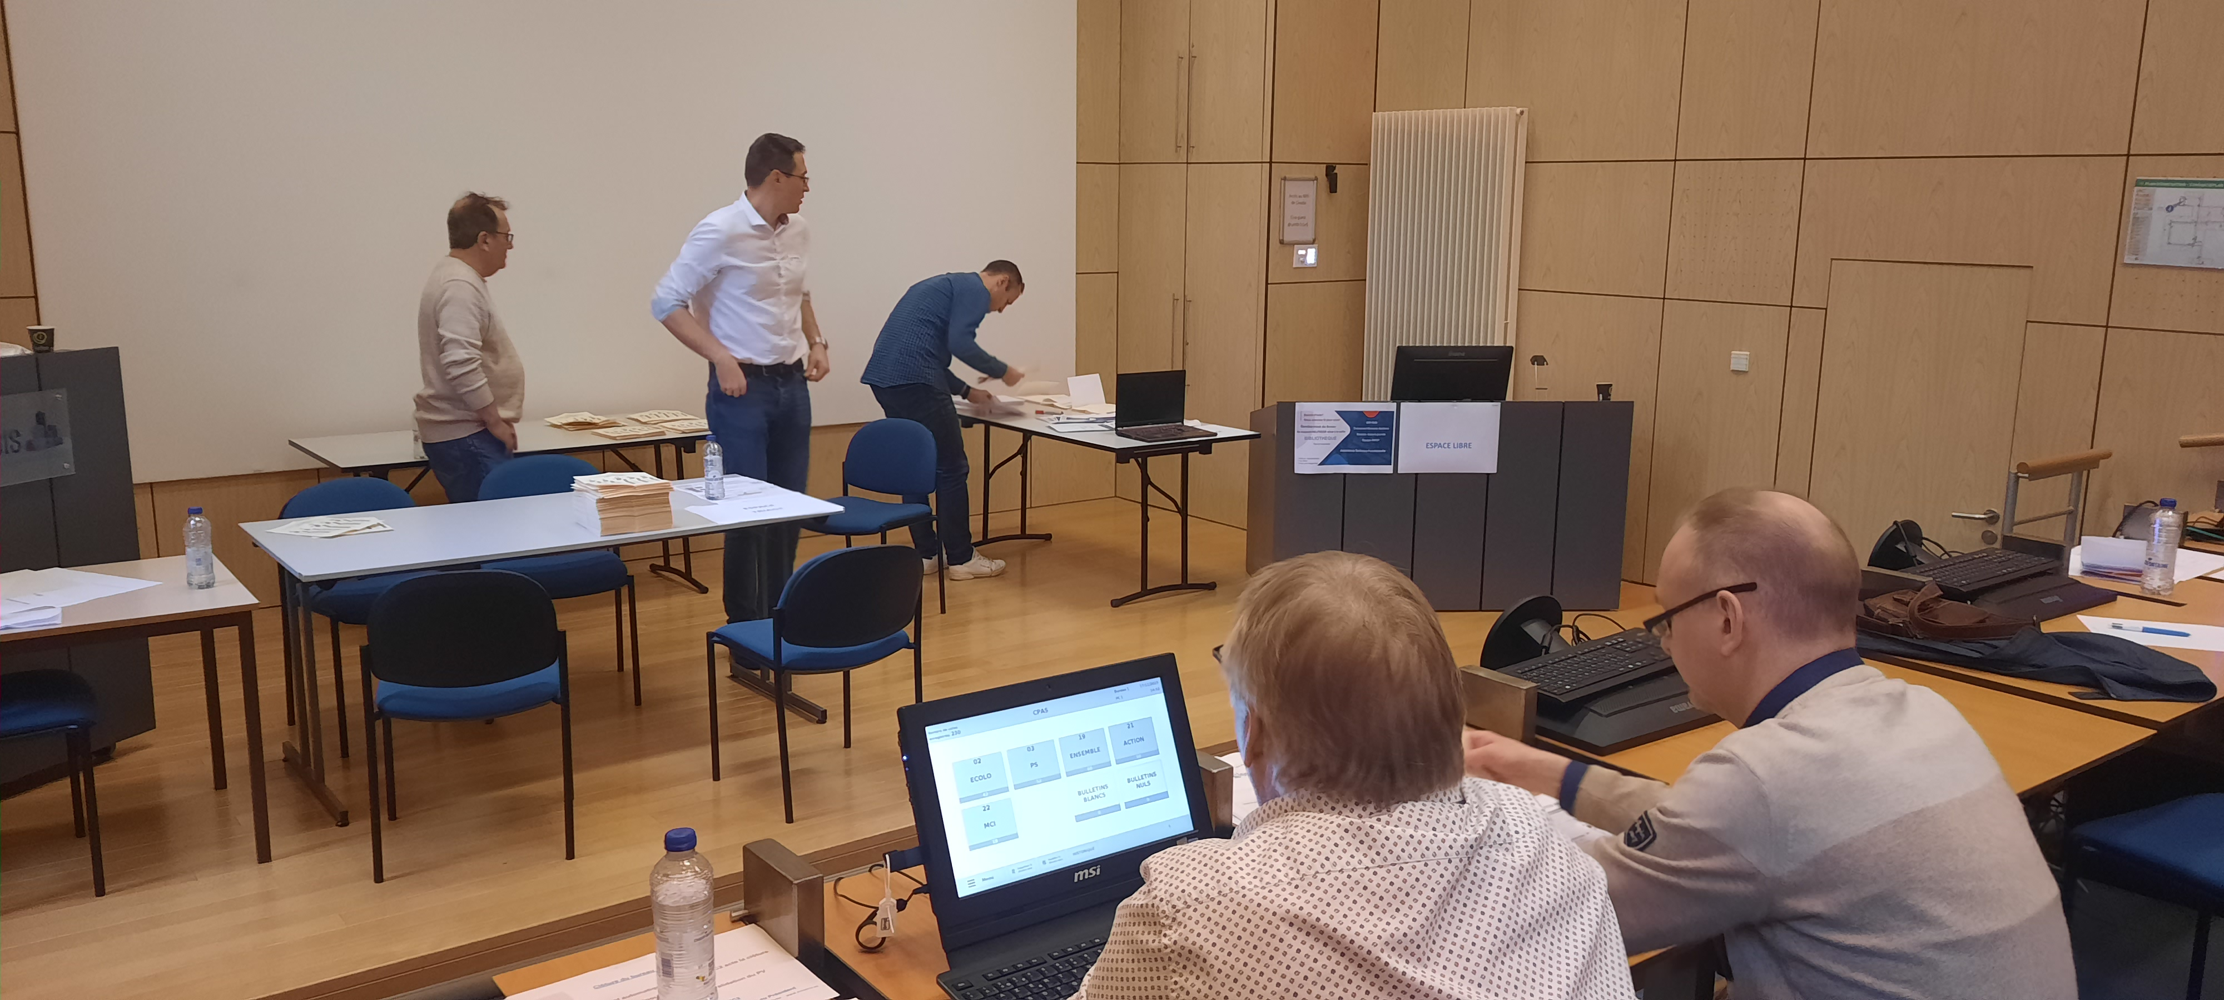
PATSY : DÉMONSTRATION

Slide 24
Le dépouillement dans PATSY
Pour comprendre comment se déroule le dépouillement via PATSY, consultez le tutoriel dédié au logiciel sur le portail des Élections locales.
Le guide des opérations de dépouillement explique également les étapes à suivre pas à pas.
Dans le logiciel PATSY, vous avez également accès à tout moment au guide utilisateur du logiciel.

Slide 25
Après le dépouillement

Slide 26
Clôture des opérations (1)
Quand le décompte de l’ensemble des tas a été fait (blancs et nuls compris), vous pouvez « fermer votre bureau » sur PATSY ;
Complétez ou vérifiez les coordonnées des membres du bureau (afin qu’ils reçoivent bien leur jeton de présence : 20€ pour les assesseurs et le secrétaire et 30€ pour le président) ;
Éditez directement dans PATSY le procès-verbal ;

Slide 27
Clôture des opérations (2)
Quand tout est en ordre, cliquez sur « clôture définitive du bureau » ;
Prenez note des informations reprises à l’écran sur l’attestation de conformité des données numériques et faites signer ce document ;
Rendez-vous au bureau de canton / communal pour faire valider vos résultats (avec les clés USB et l’attestation de conformité des données numériques) ;

Slide 28
Clôture des opérations (3)
Pendant ce temps, le bureau peut préparer les colis prévus dans le guide, sans les fermer ;
Le bureau de canton / communal vérifiera vos données ;
  Soit elles seront validées et vous pourrez retourner dans votre bureau clôturer les colis ;
  Soit des corrections vous seront demandées. Il faudra alors corriger ce qui est demandé avant de revenir au bureau ;

Slide 29
Clôture des opérations (4)
Une fois le tout validé, vous pourrez amener vos colis à l’endroit indiqué par le bureau communal / de canton;
Remerciez alors chaleureusement les membres de votre bureau pour le travail accompli.

Slide 30
Que faire en cas de souci ?
En cas de souci technique, contactez le helpdesk au numéro suivant : 081/354.110
En cas de souci concernant la procédure électorale, contactez votre bureau de canton / communal ou la Cellule Élections du SPW au 081/32.73.00

Slide 31
Votre tâche est terminée
Nous vous remercions de votre précieuse collaboration à la bonne conduite du scrutin

Slide 32
Merci pour votre attention !
SPW Intérieur et Action sociale
Direction de la Prospective et du Développement
Mai 2024

